Slide 1


Муниципальное бюджетное дошкольное
образовательное учреждение
детский сад № 4 г. Починка
«Развитие воображения, речи и творческих способностей у детей средствами технологии «Друдлы».
Воспитатель первой квалификационной
категории Ольховникова М.С

Slide 2

ЦЕЛЬ:
РАЗВИТИЕ ТВОРЧЕСКИХ СПОСОБНОСТЕЙ ДЕТЕЙ
ДОШКОЛЬНОГО ВОЗРАСТА СРЕДСТВАМИ ТЕХНОЛОГИИ ДРУДЛОВ

Slide 3
ЗАДАЧИ:
1.Создать условия для развития у детей творческих способностей посредством применения технологии «Друдлы».
2.Развить креативное воображение и образное мышление.
3.Выявить степень эффективности технологии «Друдлы» на влияние творческих способностей дошкольников.

Slide 4
Актуальность и новизна представленного опыта
Заключается в разработке содержания, форм и методов, которая предусматривает системное проведение мероприятий по развитию творческих способностей посредством технологии «Друдлы».
Предложенная система мероприятий способствует
успешному развитию: творческих способностей,
креативного воображения, образного мышления, свободного общения. Дети учатся анализировать какие-либо события, свободно воспроизводят их в рисунках.

Slide 5
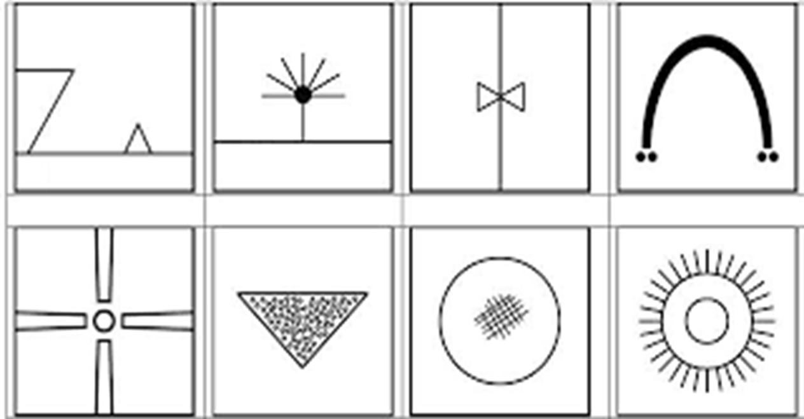
Что такое Друдлы?
Друдл - это графическая головоломка, которая имеет множество вариантов ответа. Как правило, она изображается в виде квадрата с условными начертаниями, а задача сводится к тому, чтобы увидеть в изображении самые разные предметы.

Slide 6
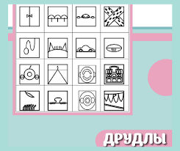
ОСНОВНЫЕ НАПРАВЛЕНИЯ РАБОТЫ С ДЕТЬМИ
1. МОЯ ВООБРАЗИЛИЯ
2. В МИРЕ ФАНТАЗИЙ
3. УВИДЕТЬ НЕВИДИМОЕ
4. ВОЛШЕБНЫЕ КАРАКУЛИ

Slide 7


